Slide 1

Sicherheit@Kirchenfeld
Zertifikate

Slide 2
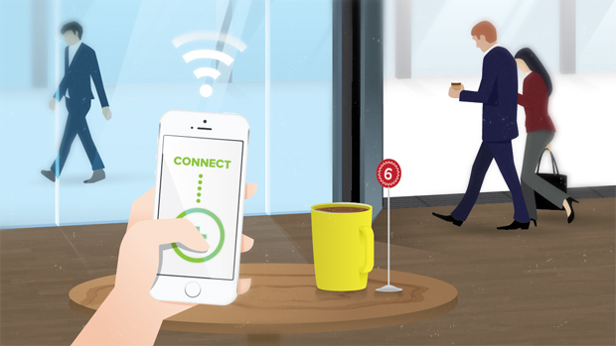
Notes:
Wer nutzt drahtlose Netzwerke unterwegs (Restaurant, Bahnhof, …)?

Slide 3


Internetverkehr
HTTP-Verbindung
HTTPS-Verbindung
Notes:
Normalerweise können die übertragenen Daten unterwegs mitgelesen werden, z.B.
Webseiten, die man besucht
Daten, die man im Internet eingibt und übermittet (Formulare)
Entscheidend ist, ob die Verbindung verschlüsselt ist oder nicht.
HTTP ist die normale, unverschlüsselte Übertragung
Bei HTTPS steht das ‘S’ für secure, d.h. die Verbindung ist verschlüsselt
→ Gerade in öffentlichen Netzwerken (aber auch sonst), ist es zentral, dass wir darauf achten, verschlüsselte Verbindungen zu nutzen!s

Slide 4
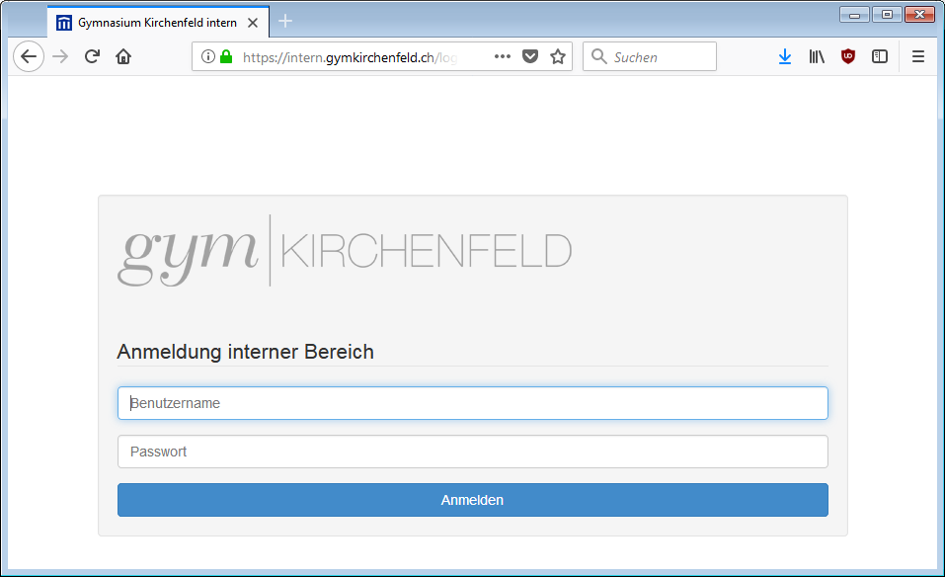
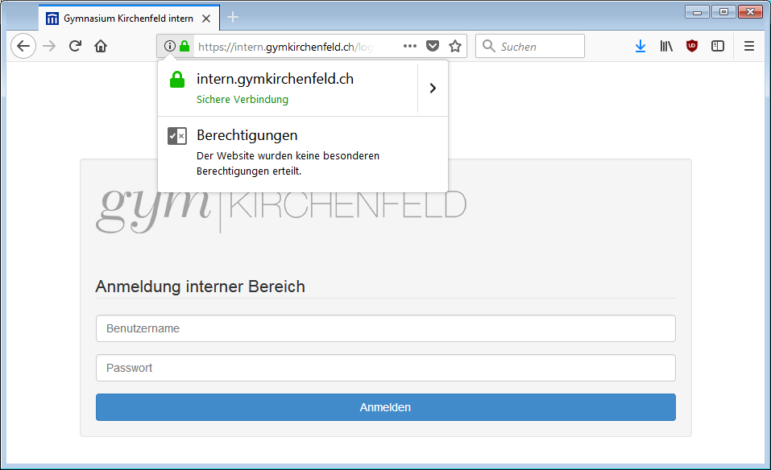
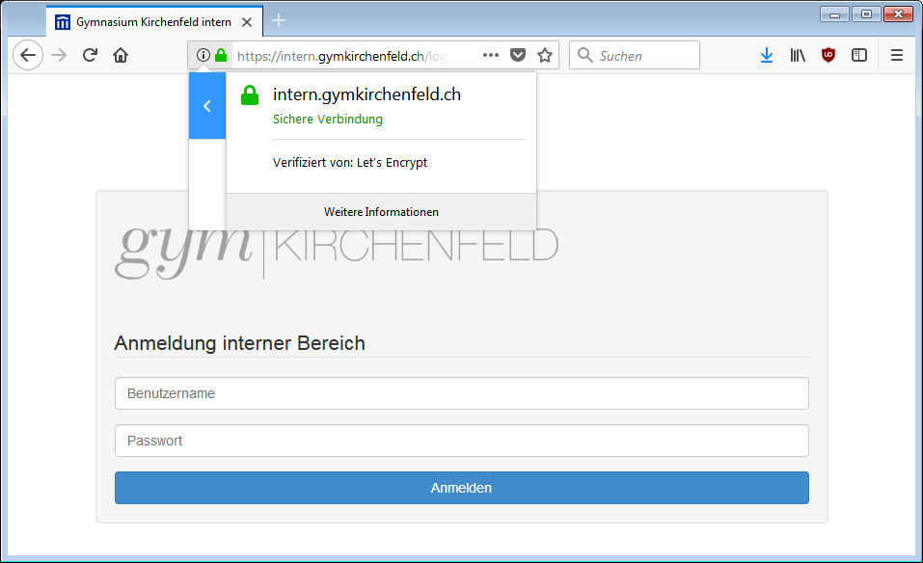
HTTPS im Browser
Verschlüsselte Kommunikation
Identitätsnachweis des Servers
Notes:
Dieses Schloss bringt viel, insbesondere die Gewissheit für 2 Sachverhalte:
Sämtliche Kommunikation (E-Mail-Inhalte, Anhänge, Formulardaten wie Kreditkartendaten, Passwörter, …) werden verschlüsselt übertragen vom Browser zum Server und umgekehrt.
Ich kommuniziere garantiert mit dem im Screenshot 3 aufgeführten Server, d.h. ich sende meine Daten nicht einem «fremden» Server. → Dies gilt nur, wenn ich den Servernamen (hier intern.gymkirchenfeld.ch) überprüfe!

Slide 5
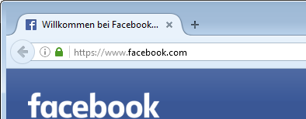
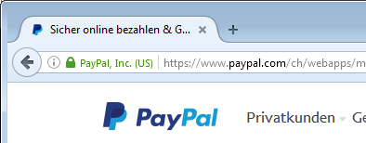
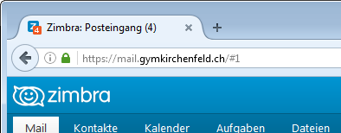
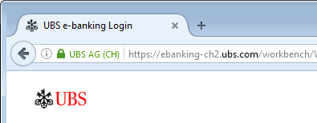
«Normale» Webseiten
Falls Geld involviert ist
Schloss grün
Schloss und Firmenname grün
Domainname schwarz, Rest grau
Domainname schwarz, Rest grau
Notes:
Wichtig ist also, den Domainnamen (hier schwarz hervorgehoben) zu überprüfen, damit sichergestellt ich, dass ich mit dem richtigen Server kommuniziere.
Immer, wenn Geld im Spiel ist (Online Banking, Kreditkartenzahlung, …) muss der Firmenname neben dem Schloss ersichtlich sein, sonst ist die Seite zu wenig sicher. Die Nennung des Firmennamens und es –sitzes (Land) bedeutet, dass diese Firma viel detaillierter überprüft wurde von der Zertifizierungsstelle.

Slide 6
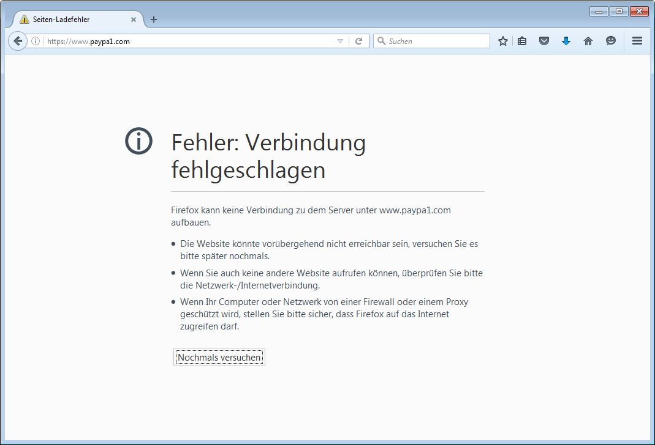
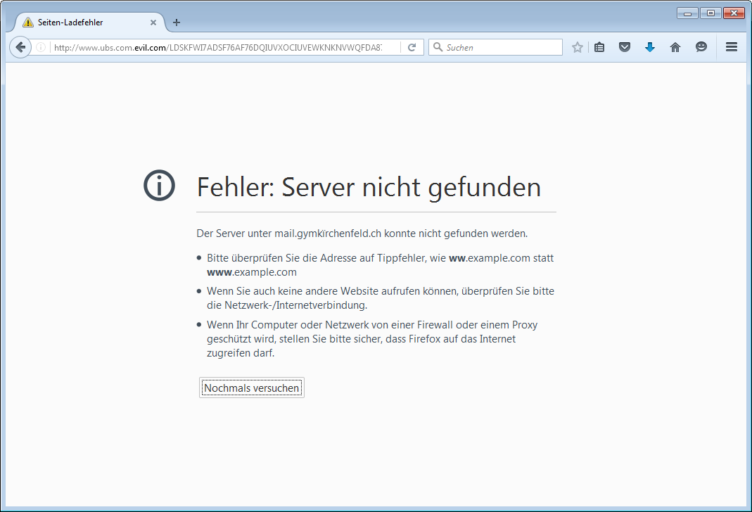
Häufige Tricks
Kein grüner Firmenname → garantiert nicht PayPal
Kein Schloss → Keine Verschlüsselung → garantiert nicht UBS

Slide 7
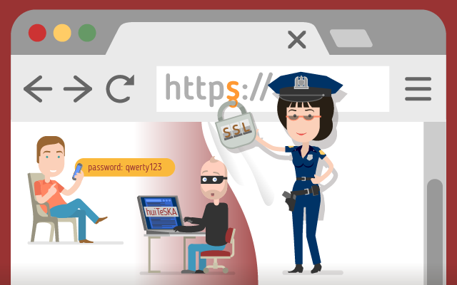
Notes:
Viele Seiten leiten die Benutzer heutzutage automatisch auf https:// um, auch wenn man dies nicht explizit angibt (wir tippen ja meist nur intern.gymkirchenfeld.ch ein).
Das ‘S’ bei http:// kann auch manuell hinzugefügt werden, falls dies nicht automatisch passiert.
→ Dies klappt, falls der Server verschlüsselte Verbindungen unterstützt – was immer häufiger der Fall ist.

